Slide 1

5.4 顺序脉冲发生器、
三态逻辑和微机总线接口
5.4.1 顺序脉冲发生器
顺序脉冲
计数型
分类
移位型

Slide 2
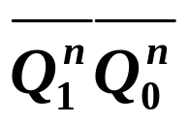
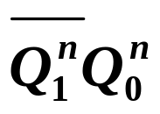
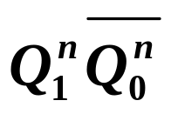
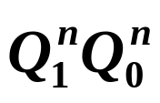




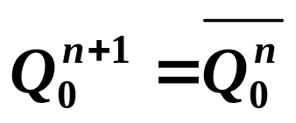
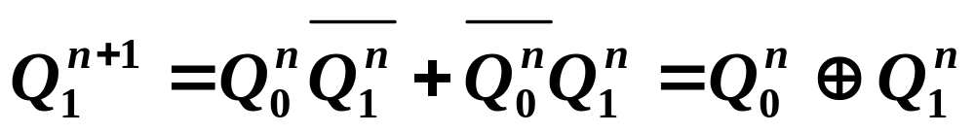
一、计数型顺序脉冲发生器
(一) 由四进制计数器( JK 触发器) 和译码器构成
CP
Y₀
Y₁
Y₂
Y₃
&
&
&
&
Q₀
Q₁
Y₀
FF₀
FF₁
Y₁
R_{D}
1
R_{D}
1
C1
C1
Y₂
1J
1K
1J
1K
1
Y₃
CP
CR

Slide 3
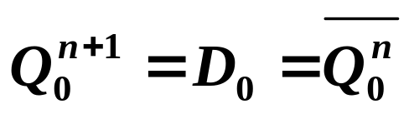
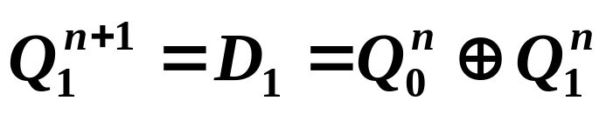
(二) 由 D 触发器和译码器构成
Y₀
Y₁
Y₂
Y₃
&
&
&
&
防止竞争冒险
Q₀
Q₀
Q₁
Q₁
R_{D}
R_{D}
FF₀
FF₁
1
C1
C1
1D
1
1D
CP
1
CR
=1
结果与前同

Slide 4
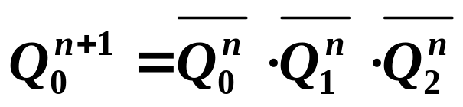
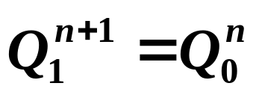
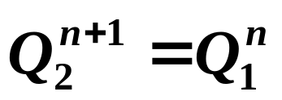
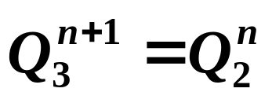
二、移动位型顺序脉冲发生器
(一) 由环型计数器构成
Q₀
Q₁
Q₂
Q₃
FF₀
FF₁
FF₂
FF₃
1D
C1
1D
C1
R
1D
C1
R
1D
C1
R
R
CP
1
CR
CP
状态图同环型计数器，能自启动，只有 4 个有效状态，但不需译码器。
Q₀
Q₁
Q₂
(二) 由扭环型计数器构成（略）
Q₃

Slide 5
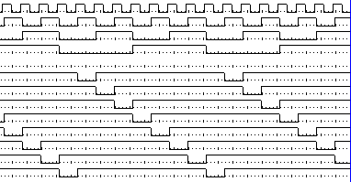
三、用 MSI 构成顺序脉冲发生器
74LS374
1
74LS163
74LS138
EN
CP
LD
ST_{A}
Y₀
1D
2D
3D
4D
5D
6D
7D
8D
CR
ST_{B}
Y₁
1Q
2Q
3Q
4Q
5Q
6Q
7Q
8Q
CT_{T}
ST_{C}
Y₂
缓冲
寄存
CT_{P}
Q₀
Y₃
3位二进制计数
Q₁
译码
Y₄
D₀
D₁
D₂
D₃
Q₂
Y₅
Q₃
Y₆
CO
Y₇

Slide 6
5.4.2 三态逻辑和微机总线接口
一、总线结构
总线是多条数据线或地址线控制信号线的简称。
(一) 总线表示方法
设备 1
设备 1
公用导线
总线
设备 2
设备 2
(二) 设备性质与总线
双向设备
可读出,可写入
总 线
输入设备
只“写入”
输出设备
只“读出”

Slide 7
(三) 常用器件与总线的连接
1. 两个以上TTL(CMOS)器件输出端不能与同一根总线连接;
2. OC门和 OD门 可以输出端并联(线)后连接总线;
3. 三态逻辑器件的输出端可以连接同一根总线;
二、三态器件和总线设计
(一) 三态器件
三态: 高电平、低电平、高阻态
曾用
1
1
1
1
国标
EN
EN
EN
EN
美国
原码输出高电平使能
原码输出低电平使能
反码输出高电平使能
反码输出低电平使能
三态缓冲器的逻辑符号

Slide 8
(二) 总线设计
[例 1] 利用译码器实现 8 个数据共享一根总线
P
Q
R
S
T
U
V
W
1
EN
74LS138
1
0
0
ST_{A}
Y₀
ST_{B}
.
.
.
Y₁
ST_{C}
Y₂
Y₃
Y₄
0
0
0
1
0
0
0
1
1
1
0
1
0
1
0
0
0
1
1
1
1
1
1
0
A₀
A₁
A₂
Y₅
Y₆
Y₇
1
总
线
EN

Slide 9

[例 2] 典型微型计算机总线电路
输出信号
输出信号
设备 2
设备 1
CP
选通
高阻态
三态
锁存
三态
锁存
11
00
EN
EN
设备
选择
译
码
输入信号
输入信号
设备 4
设备 3
EN
EN

Slide 10
[例3] 两总线间数据双向传送电路
CC4034：带有总线结构的通用寄存器
BUS 1
端口A
0
A组数据选通
AE
1
双向总线
寄存器
CC4034
D_{S}
1
传输方向控制
A / B
0
串行数据输入
异步同步控制
A / S
1
0
CP
CP选通数据
同步传输
数据传输
与CP无关
并行串行控制
P / S
0/1
端口B
BUS 2
高阻态

